Slide 1
ВАСИЛИЙ ИВАНОВИЧ СУРИКОВ (1848-1916 г.)

Slide 2
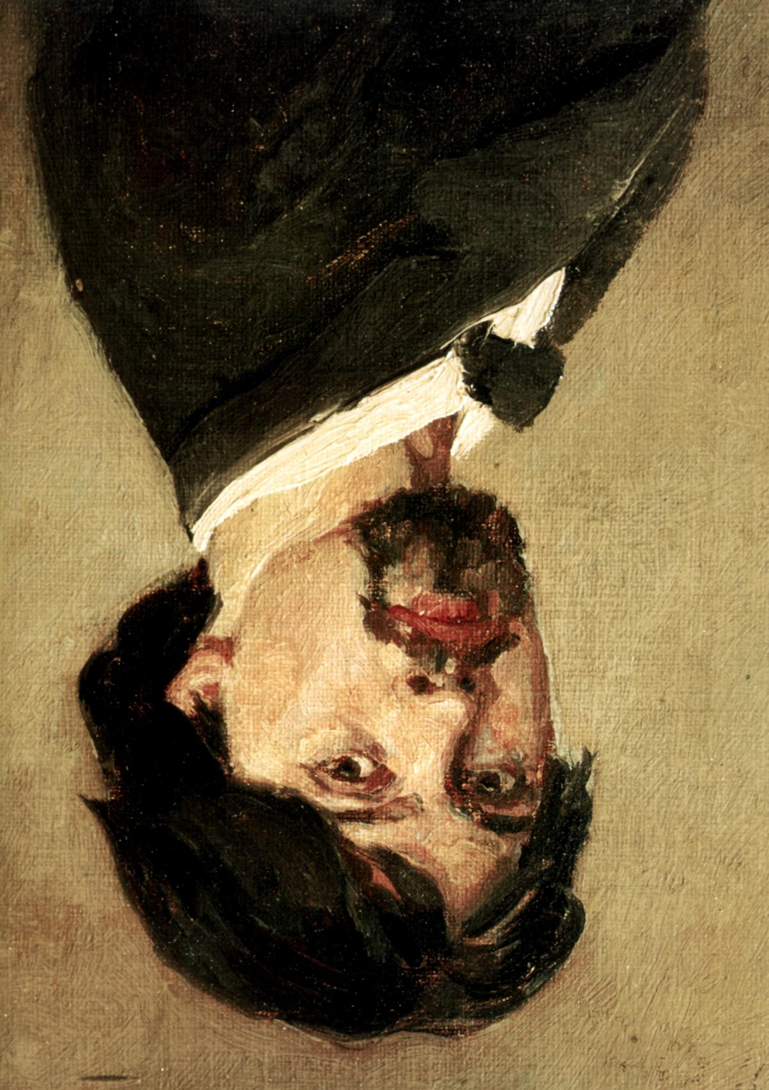
В.И. Суриков АВТОПОРТРЕТ 1879 г.

Slide 3
В.А. Суриков родился в семье, принадлежавшей к старинному казачьему роду. (Его предки в давние времена пришли Сибирь с Ермаком.) С детства он привык воспринимать окружающий его сибирский быт с его старинными традициями и преданиями как живую историю. Суриков — автор полотен, посвященных переломным моментам в истории России. Одним из художников-бытописателей, очень много работ посвятивших событиям русской истории, был В. Суриков (1848-1916 гг.). Он был патриотом своей страны в живописи. Родился он в Сибири, в Красноярске. Его предки по отцу и матери принадлежали к казачьим семьям - потомкам тех казаков, пришедших некогда в Сибирь с Ермаком.
Сурикова воспитала величественная природа Сибири, семейные предания и окружающая жизнь. Он говорил: «Идеалы исторических типов воспитала во мне Сибирь с детства: она же дала мне дух, и силу, и здоровье».
В 1869-1874 годах учился в Академии художеств в Санкт-Петербурге
Картина «Боярыня Морозова» посвящена трагическому эпизоду из истории России — церковным реформам патриарха Никона. Не принявшую реформы боярыню Морозову везут в заточение. По-разному смотрят на нее люди: кто — со скорбью, кто — с сочувствием, а кто и со смехом. Юродивый осеняет ее двуперстным знамением.

Slide 4
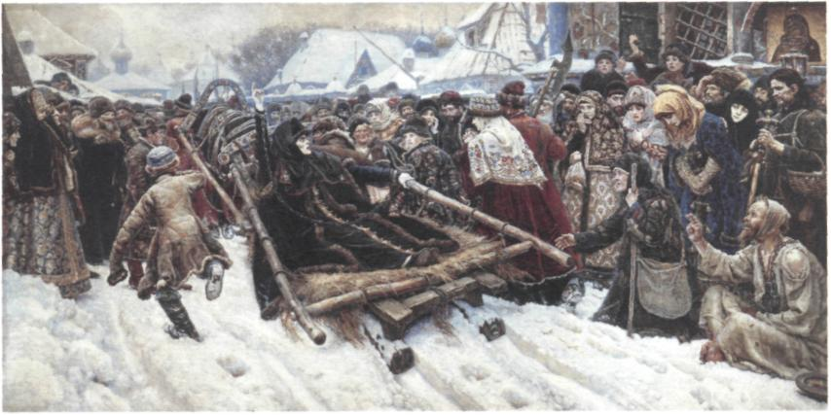
В. Суриков БОЯРЫНЯ МОРОЗОВА 1887 г.

Slide 5
В 1887 Суриков создает «Боярыню Морозову». О чем эта картина? События относятся ко времени церковного раскола - яростного протеста среди населения страны против осуществления патриархом Никоном реформ в русской православной церкви. Реформа проводилась насильственно, и народ видел в ней посягательство на вековые исконные устои русской жизни. Боярыня Морозова была одной из активных участниц, помощников главы противников реформ протопопа Аввакума. Для своей картины художник избрал тот момент, когда Морозову, измученную в застенке, где она подверглась жестоким пыткам, ведут среди толпы по Московским улицам. Она сидит в розвальнях (сани), закованная в кандалы, и поднимает руку, сложенную двуперстным крестом, знамением старообрядчества, призывая народ стоять за старую веру. В отличие от «стрельцов» в этой картине единый композиционный центр - сама Морозова. В стрельцах художник воспевал мужскую доблесть, в «Боярыне Морозовой» главные действующие лица - женщины. Суриков достиг в картине огромной силы выражения положительно во всех действующих лицах картины. Нет безликих статистов. Каждое изображенное лицо Суриков показал в его индивидуальном облике, каждый персонаж отдаленно несет в себе частицу центрального образа. Образ Морозовой понятен: на нее взирают с благоговением, земно ей кланяются, готовы за ней следовать по мере собственных сил. Только немногие остаются колеблющимися или любопытствующими, и еще меньше таких, которые глумятся над ней.

Slide 6
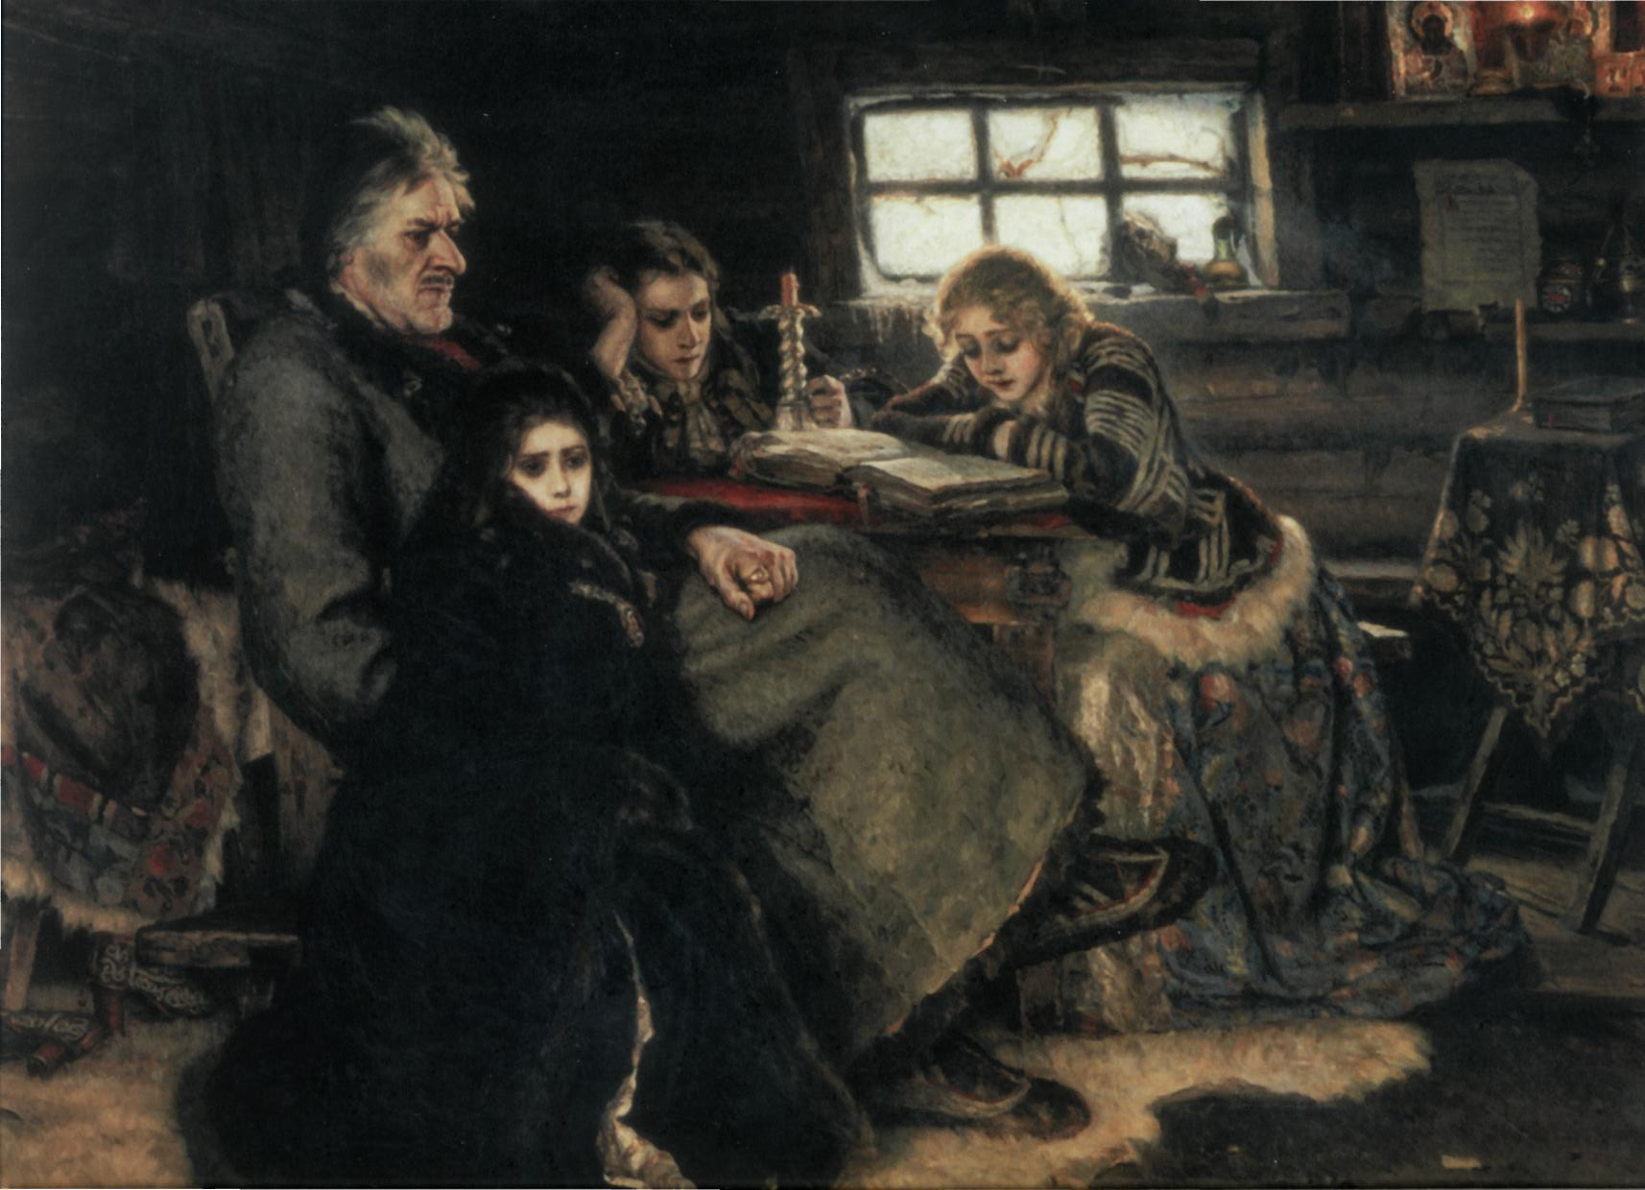
В.И. СУРИКОВ Меньшиков в БЕРЕЗОВЕ. 1883 г.

Slide 7
«Меншиков в Березове» 1883 г. С полным правом об этой картине можно сказать словами Н. В. Гоголя, что Суриков в ней проявил «шекспировское искусство, развивал крупные черты характеров в тесных пределах». Меншиков - любимец Петра I, его доверенное лицо, сподвижник в делах. После смерти царя он забрал всю государственную власть в свои руки, но вскоре претерпел страшное крушение. Он был разжалован, снят со всех постов, огромное его имущество было конфисковано, и сам он с семьей отправлен на вечную ссылку на север Сибири - Березов. По пути в ссылку, в Казани, умерла его жена. Но Меншикова, как трактует его Суриков, угнетает не только личная судьба - он полон тревоги за Россию, за дело Петра.
Монументальная фигура Меншикова возвышается над группой членов семьи. В нем виден сподвижник Петра, человек государственного ума и государственного масштаба действий, но он насильственно обречен на бездействие, приговорен к медленной смерти в неволе. Он кажется огромным в низкой и тесной избе. Он весь погружен в мрачное раздумье, словно перед ним проносятся картины прошлого, в котором уже ничего нельзя исправить и изменить. Старшая дочь присела у ног отца. Жизнь едва теплится в этой хрупкой, зябкой фигурке. И если сам Меншиков еще полон энергии, она - ушедшее прошлое. Сын и младшая дочь - другие по психологическому складу. Изгнание они переносят как временное несчастье, они полны ощущениям своей молодости и здоровья. И кажется, что они еще будут счастливы.

Slide 8
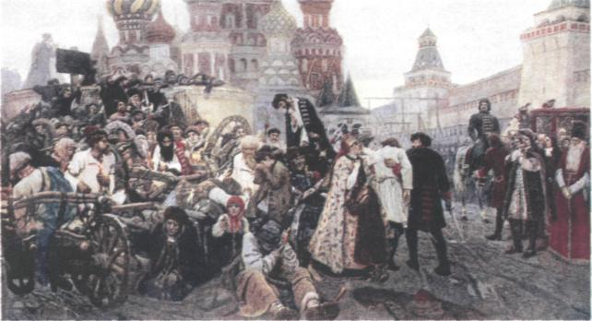
В.И. Суриков УТРО СТРЕЛЕЦКОЙ КАЗНИ 1881 г

Slide 9
Тему драматического столкновения старого и нового Суриков гениально развернул в картине «Утро стрелецкой казни» (1881 г., событие относится к 1698 г.). С глубоким художественно-психологическим расчетом изобразил он не саму казнь, а минуты, ей предшествующие. Это позволило представить в картине каждое лицо в состоянии наивысшего напряжения, еще усиливающегося психологическими контрастами. Группы стрельцов и их семей занимают первый план картин. Их горе изображено живыми и разнообразными чертами.
Оно словно затопило весь первый план картины: жены и матери, дочери и сыновья безраздельно им охвачены. Горе уничтожило их мысли, раздавило волю. Над этим волнующимся морем фигуры самих стрельцов возвышаются как непоколебимые утесы. Они прошли через ужасы пыток. Неумолимым ходом событий они стали главными действующими лицами исторической драмы. Истекают последние минуты их жизни. Но ни в одном из них нет и тени раскаяния или колебания. Дело, которому они отдали свою жизнь, поставило их выше личных интересов и даже интересов семьи. Все видит и страстно переживает Петр I. Он - воплощение гневной власти. Беспощадным взглядом смотрит Петр на стрельцов как на остатки ненавистного прошлого. Однако художник отодвинул царя в глубину картины. Народ стал главным действующим лицом. Художник пользуется средствами эмоционального воздействия, языком поэтических уподоблений, контрастов. В «Утре стрелецкой казни» показано противостояние двух миров - старой Руси и Петровской России.

Slide 10
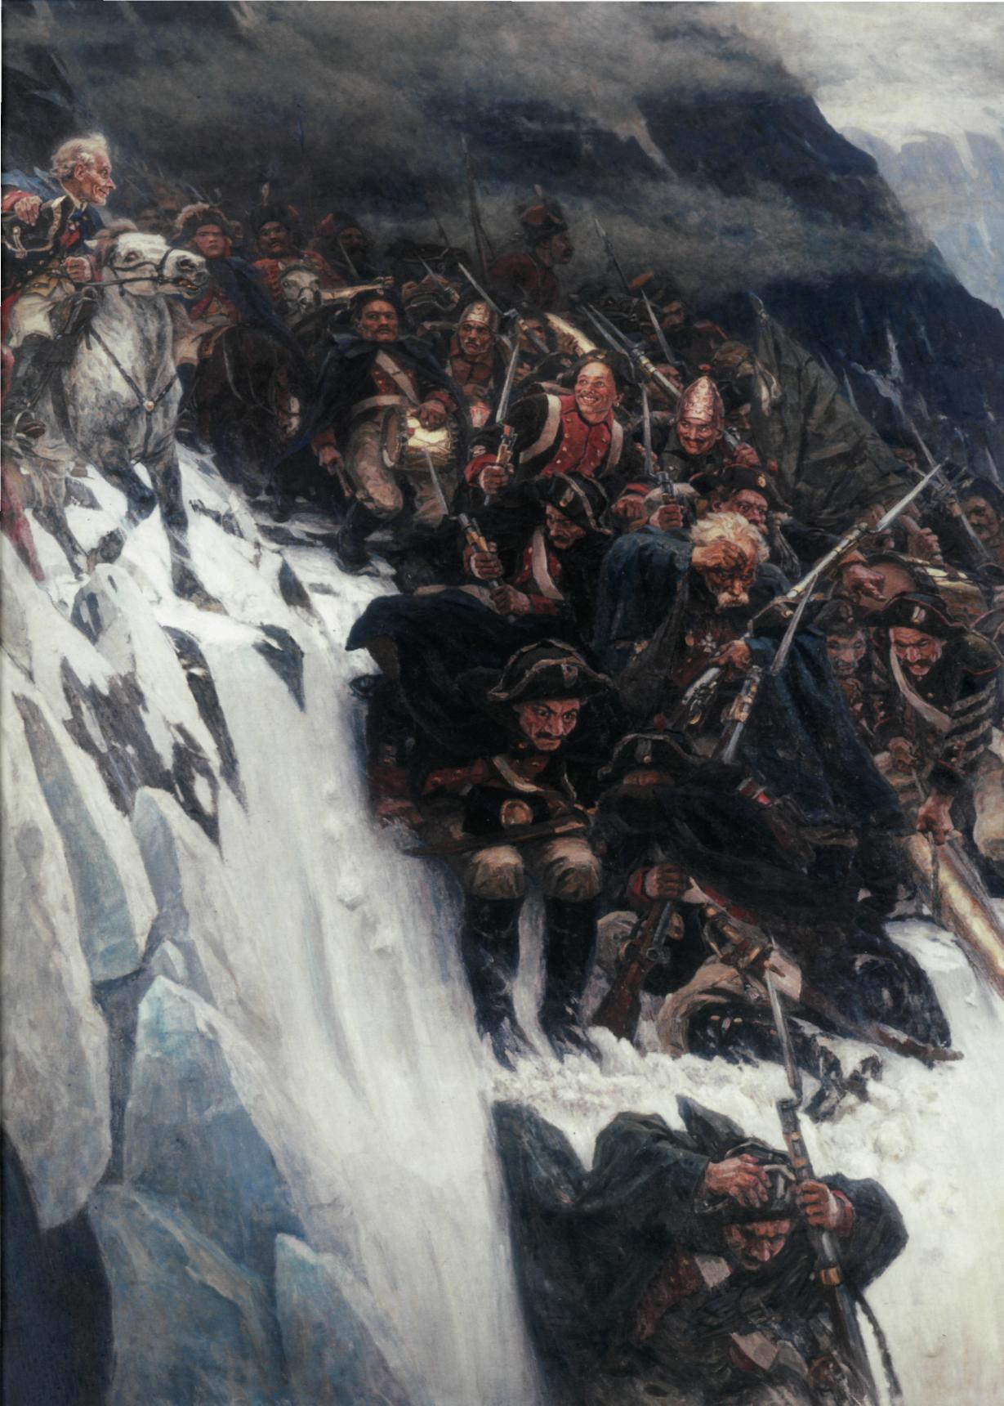
Василий Иванович Суриков ПЕРЕХОД Суворова через Альпы. 1899 г.

Slide 11
Через несколько лет Суриков написал картину «Переход Суворова через Альпы» (1899). Герои картины - отважные русские воины и их полководец. Веселая отвага и суровая решимость на лицах солдат, они помогают преодолеть труднодоступную преграду.

Slide 12
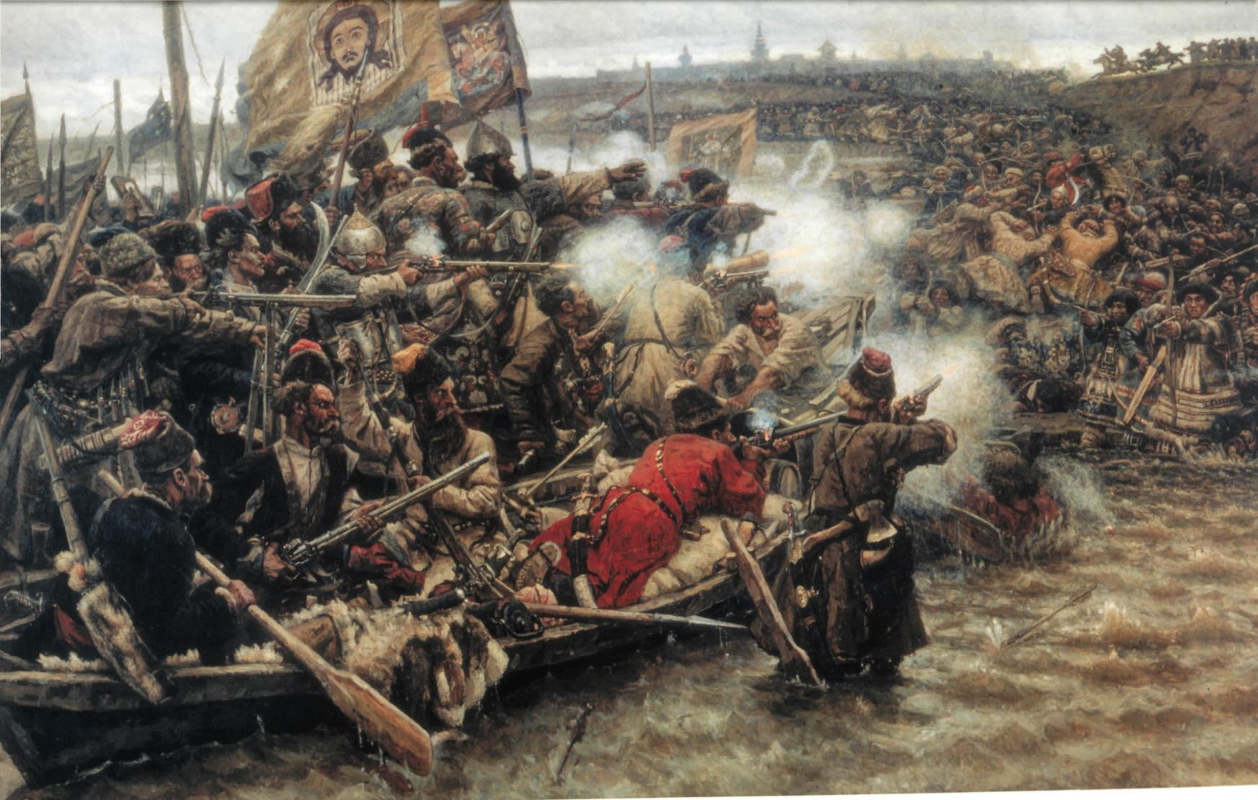
В. И. Суриков. Покорение Сибири Ермаком. 1895 г.

Slide 13
С начала 1890 гг. Суриков переходит от трагически заостренных исторических сюжетов к освещению страниц национальной истории, часто о военной доблести. В «Покорении Сибири Ермаком» герои картины -победоносная дружина Ермака Тимофеевича, передового отряда русских войск, воевавшего с татарским ханом Кучумом, устрашавшим сибирские народы грабежами и разбоями, дошедшим до Урала и угрожавшим поволжским и другим исконно русским землям.

Slide 14
Эти полотна Сурикова - ценный вклад в развитие батального жанра. Художник прославляет народный героизм, воспитывает высокие патриотические чувства.
«Степан Разин» - картина-песня. Донской казак Степан Тимофеевич Разин, герои народного фольклора, - «самое поэтическое лицо русской истории» (А. Пушкин).
- Почему полотна Сурикова остро воспринимались его современниками и вызывают живой интерес и у зрителя XXI века?

Slide 15
Рассматривая творчество художников-передвижников, мы увидим их особенности: критическое отношение к действительности, неприятие несправедливости по отношению к угнетенному простому человеку, пафос гражданской справедливости, реализм в трактовке образов, борьбу за право искусства обращаться к реальной, действительной жизни. Ведь вершиной академической живописи того времени были сюжеты из Библии и мифологии, далекие от жизни.
Товарищество передвижных художественных выставок составило целую эпоху в развитии русского искусства. Первая выставка передвижников была открыта в 1871 году. Передвижники возглавили русскую национальную школу демократического изобразительного искусства, воспитали несколько поколений мастеров живописи, среди которых Репин и Суриков. Просуществовало общество полвека. Близка и хорошо известна передвижникам была жизнь крестьянства, трудовой интеллигенции, мелкого чиновничества, городской бедноты. Многие передвижники хорошо знали быт купечества и духовенства.
Но художники-просветители 60-80 гг. меньше всего были равнодушными созерцателями. Они с негодованием относились ко всякой социальной несправедливости. Особенно возмущали их многочисленные пережитки крепостничества. Передвижники считали необходимым писать свои картины на основе серьезного, глубокого изучения действительности, зарисовок с натуры, поисков прообразов действующих лиц.

Slide 16
Передаче характера человека, его душевных переживаний, то есть психологической характеристике передвижники придавали очень большое значение.
Некоторые картины Г. Мясоедова «Земство обедает», «Страдная пора. Косцы», В. Перова «Сельский крестный ход на Пасхе», «Чаепитие в Мытищах», «Проповедь на селе», «Последний кабак у заставы», «Тройка», «Проводы покойника», «Приезд гувернантки в купеческий дом» и другие. Социальная направленность и высокая гражданственность идей этих полотен выделяют их в европейской жанровой живописи XIX века. Живопись той поры находилась в тесной связи с «властительницей дум» - литературой.
Вот почему иногда как прямые иллюстрации к литературным произведениям воспринимаются некоторые картины. Например, «На могиле сына» В. Перова может служить иллюстрацией к роману И. Тургенева «Отцы и дети», его же «Проводы покойника» наполняют поэму Н. Некрасова «Мороз, Красный нос» трагизмом, картинами тяжелого положения бедноты.

Slide 17
В портретном жанре передвижники создали целую плеяду «властителей дум», великих русских писателей: И. Крамской «Портрет Л. Н. Толсткого», «Портрет М. Е. Салтыкова-Щедрина», «Портрет Н. А. Некрасова», «Портрет П. М. Третьякова», В. Перов, «Портрет Ф. М. Достоевского», И. Репин «Портрет М. П. Мусоргского», «Портрет писателя В. М. Гаршина», Н. Ге «Портрет А. Н. Герцена». Передвижники не ограничивались как портретисты изображением людей передовой интеллигенции. Их портреты людей из народа - портреты-типы, портреты-разоблачения: В. Перов «Портрет купца Камышина», И. Крамской «Макс Моисеев», «Полесовщик», И. Репин «Протодьякон», Н. Ярошенко «Кочегар», «Курсистка». Передвижники выдвинули блестящую плеяду пейзажистов. Выбирая мотивы для пейзажей, передвижники часто стремились показать социальное неустройство современной им народной русской жизни. Отсюда нередкие в пейзажах передвижников хмурые осенние дороги, размытые дождями, жалкие избушки, нескончаемые равнины. И в то же время они воспевали красоту и мощь родной природы. Для передвижников характерна несокрушимая вера в воспитательную силу искусства, призванного формировать гражданские идеалы личности и нравственно ее совершенствовать. Они умели поднять самые важные, острые проблемы общественной жизни, сделать их предметом искусства.

Slide 18
Вершиной реализма в русской живописи 2-й половины XIX века наряду с творчеством В. Сурикова считается И. Репин (1844-1930). Ему были подвластны почти все жанры (не писал он только батальных сцен), все виды - живопись, графика, скульптура. Он создал замечательную школу живописцев, заявил о себе как теоретик искусства и незаурядный писатель. Именно он воплотил то, что можно назвать «передвижническим реализмом», вобрал в себя все характерное, что было, как говорят, «рассыпано» по разным жанрам и индивидуальностям. В этом его универсальность, энциклопедичность.
Им написаны работы: «Бурлаки на Волге», «Крестный ход в Курской губернии», «Не ждали», «Арест пропагандиста», «Отказ от исповеди», «Торжественное заседание Государственного совета 7 мая 1901 года в день 100-летнего юбилея со дня его учреждения», исторические картины «Запорожцы пишут письмо турецкому султану», «Иван Грозный и сын его Иван. 16 ноября 1581 года», «Царевна Софья», работа на тему русских былин «Садко».

